Slide 1

Документарная СУБД LiteDB
План презентации:
История, идеи и принципы
Инструменты и схема работы
Защита, восстановление, особенности
Развитие in current days
Как установить и научиться пользоваться
Доклад подготовил студент группы Б05-912
Стебловский Дмитрий Кириллович

Slide 2



Slide 3
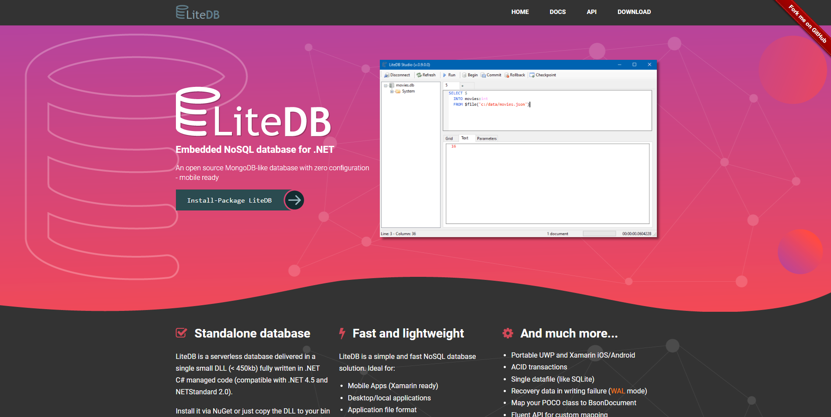

Slide 4
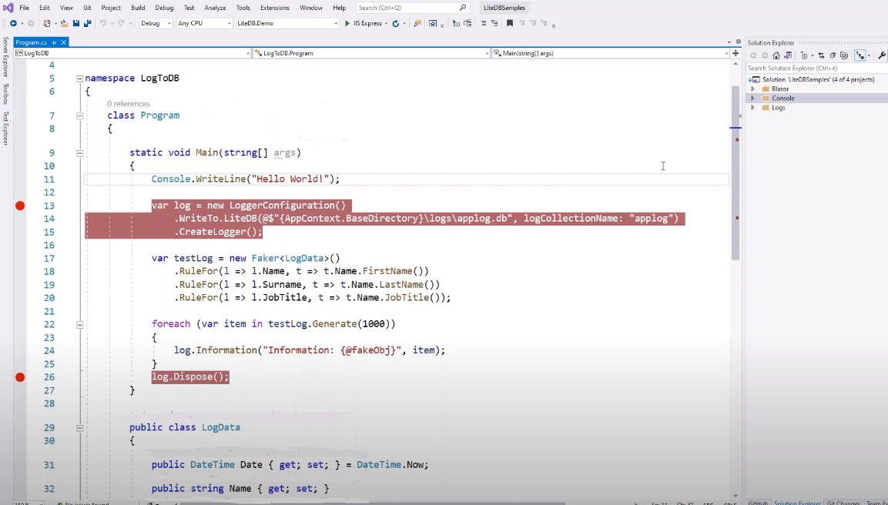
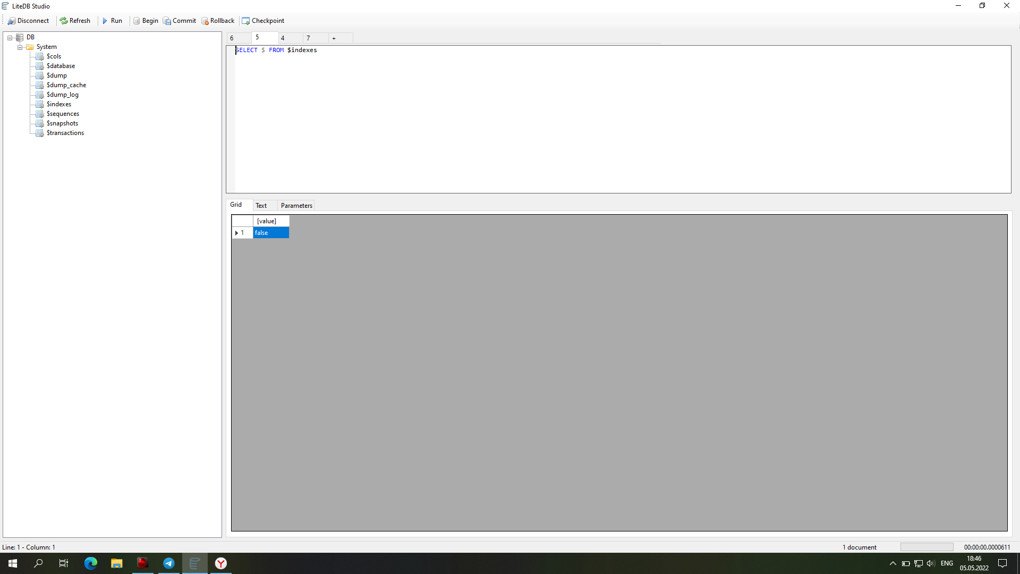
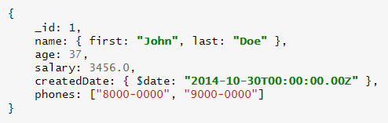
LiteDB хранит данные в виде документов, которые представляют собой JSON-подобные пары полей и значений. Каждый документ одновременно содержит данные и структуру.

Slide 5
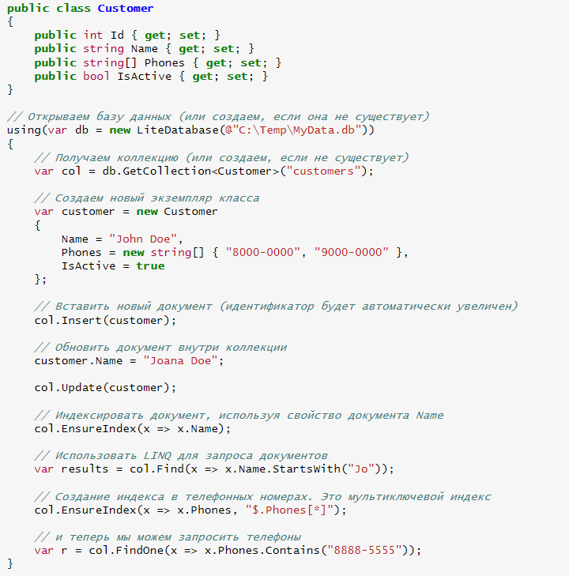
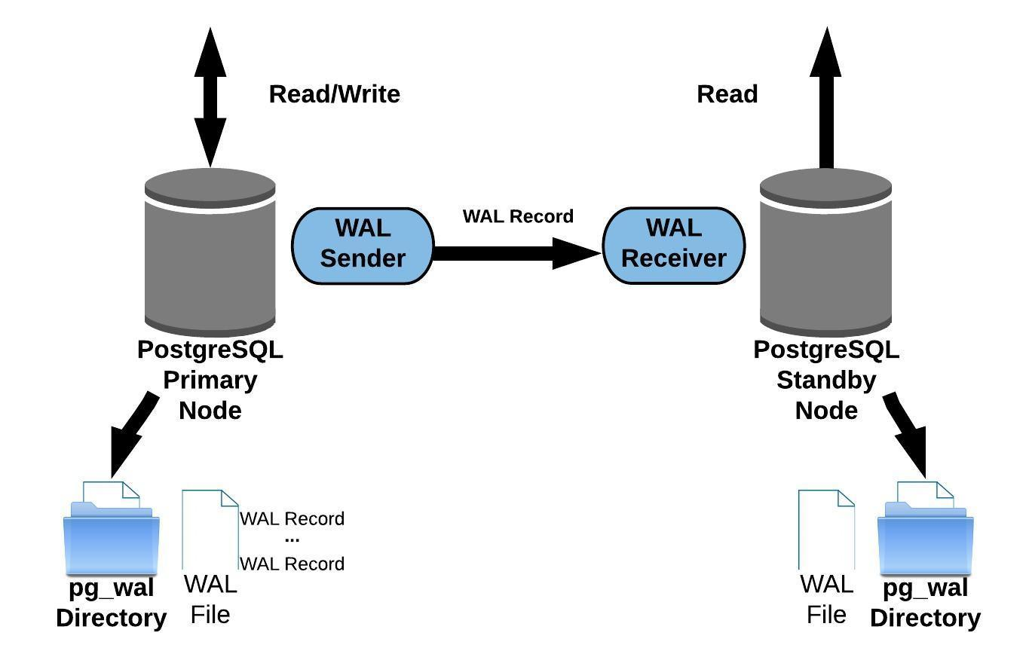
LiteDB поддерживает планы запросов и транзакции, но в общем-то не имеет шардинга. При этом обладает неплохой для локальной СУБД системой защиты и восстановления.

Slide 6
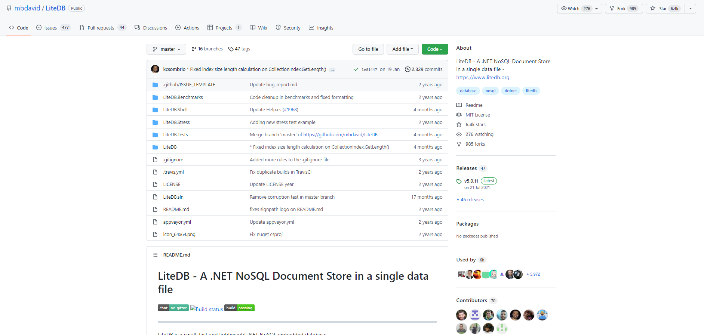

Slide 7
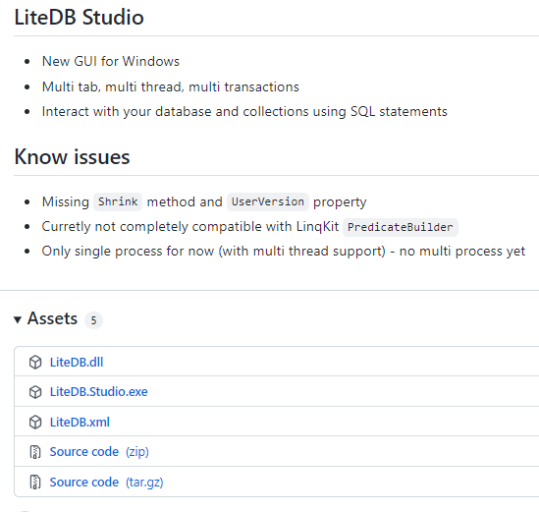
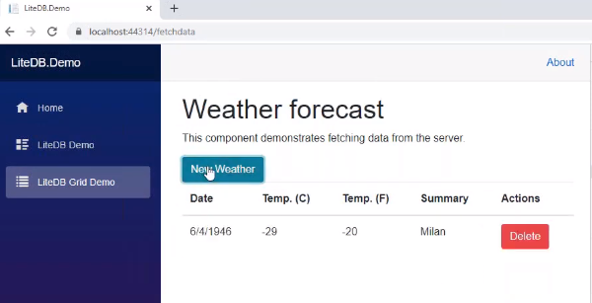
Для LiteDB имеется демо-версия, очень удобная студия и очень неудобная .Net система взаимодействия.

Slide 8
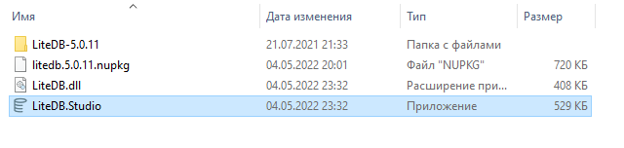
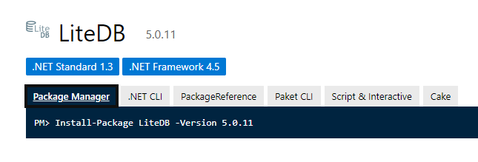
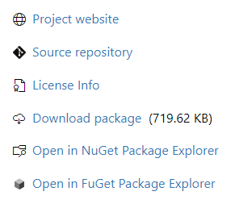
https://www.litedb.org/
https://github.com/mbdavid/LiteDB
https://www.nuget.org/packages/LiteDB

Slide 9
Благодарю за внимание и желаю удачи в освоении LiteDB:)

